Slide 1

莱昂纳多·迪卡普里奥
图数据可视化项目
汇报人：胡慧泽 吕欣萌
汇报日期：2025.7.18

Slide 2
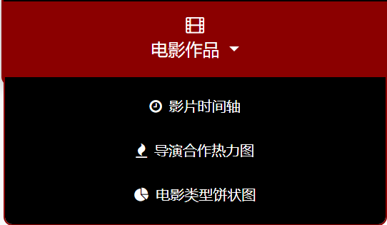
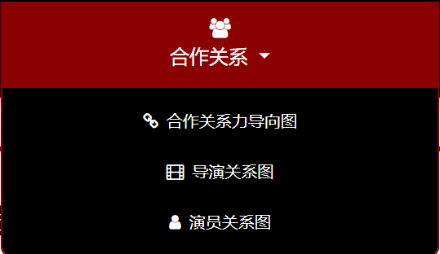
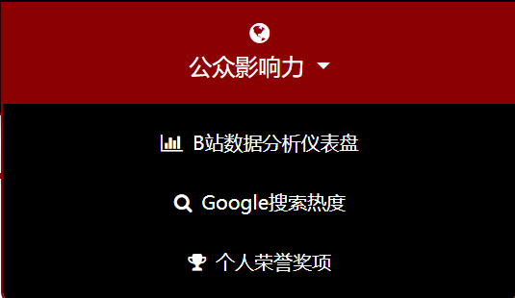
项目介绍
选题：图数据可视化
内容：通过丰富的图表和关系网络（即图结构的可视化），直观展示小李子从早期到2025年的影片时间线、类型分布，公众影响力，以及他与导演、演员之间的合作关系，全面揭示其职业发展轨迹和行业影响力。
成果：
2013
2014

Slide 3
数据获取
准备工作：
数据爬取：
注册TMDB账号
获取演员电影列表
获取API
提取电影基础信息
保存为json文件
爬取小李子ID

Slide 4
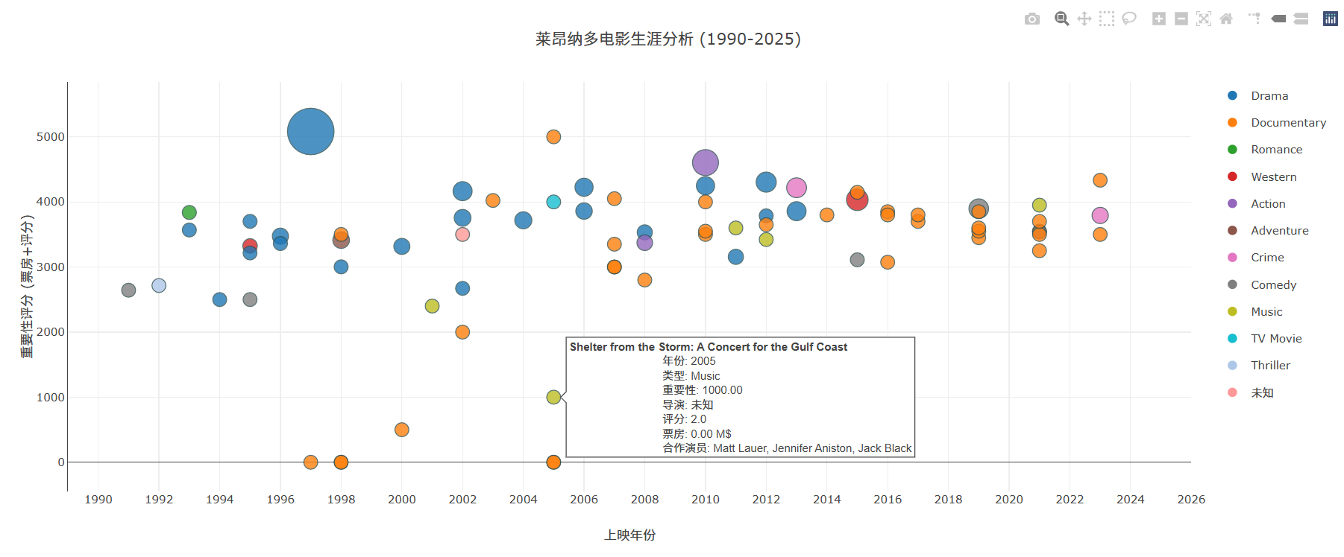
影片时间轴
小李子早期作品的类型以剧情片为主，《泰坦尼克号》是他最为著名的作品，2006年后，作品类型逐渐转向纪录片。

Slide 5
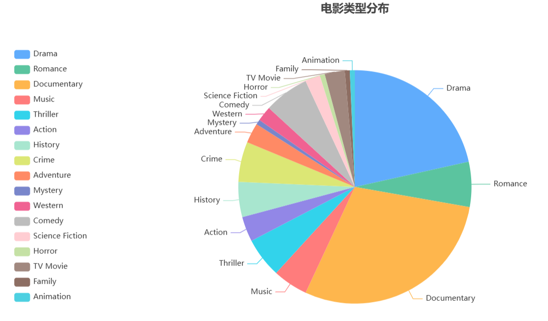
影片类型饼状图
小李子参演的影片类型非常丰富，一共有十七种，其中剧情类影片和纪录片的占比最大

Slide 6
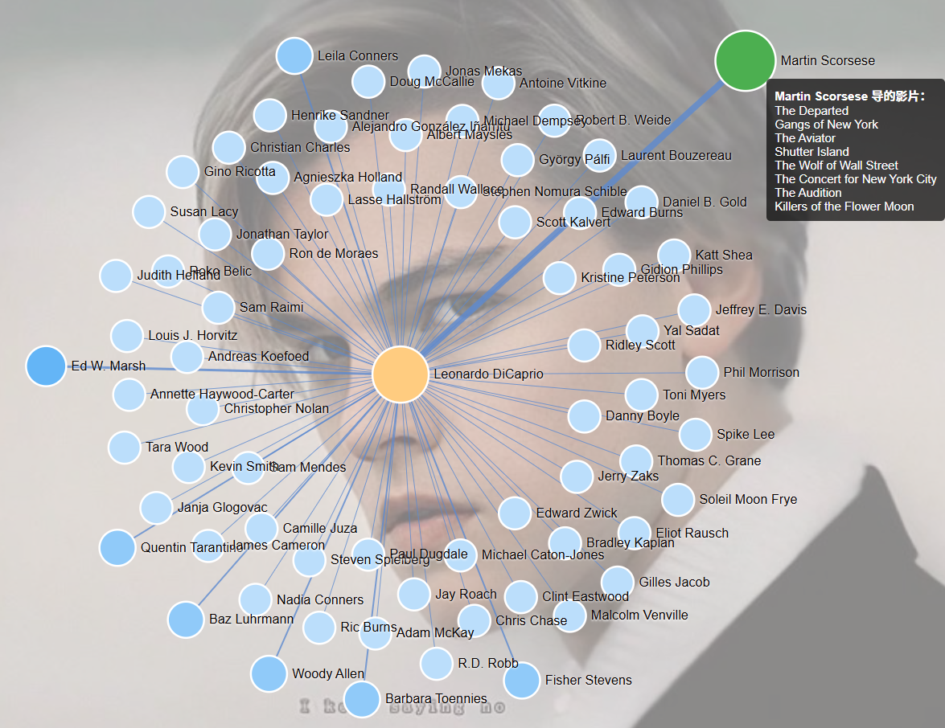
导演关系图
01
小李子和大部分导演都只合作了一到两次，只和两位导演合作超过三次
02
小李子和Martin Scorsese合作最为密切，一起合作过八次影片

Slide 7
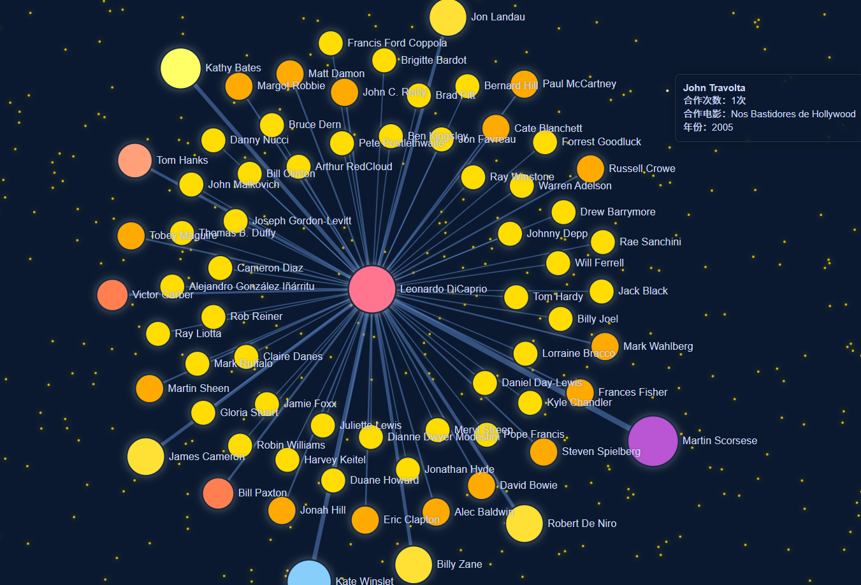
合作演员关系图
Analysis：
小李子的合作对象不是均匀分散，而是围绕部分演员形成紧密合作圈，最多合作高达十次，说明行业内存在合作倾向的集中性，成功演员间更常反复携手

Slide 8
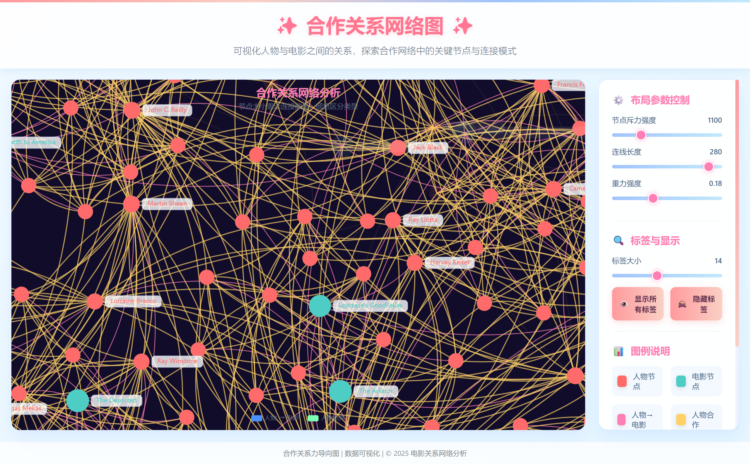
合作关系力导向图
实现目标：通过力导向图可视化莱昂纳多·迪卡普里奥与其他人物和电影之间的合作关系。
01
功能：支持人物-人物之间的关系网络，电影-人物之间的关系网络
02
交互功能：节点标签显示/隐藏
支持缩放、拖动与导出视图
动态调整斥力、长度、标签字号
03
前端技术栈：CSS界面设计（响应式+滚动）
原生JS动态交互逻辑控制

Slide 9
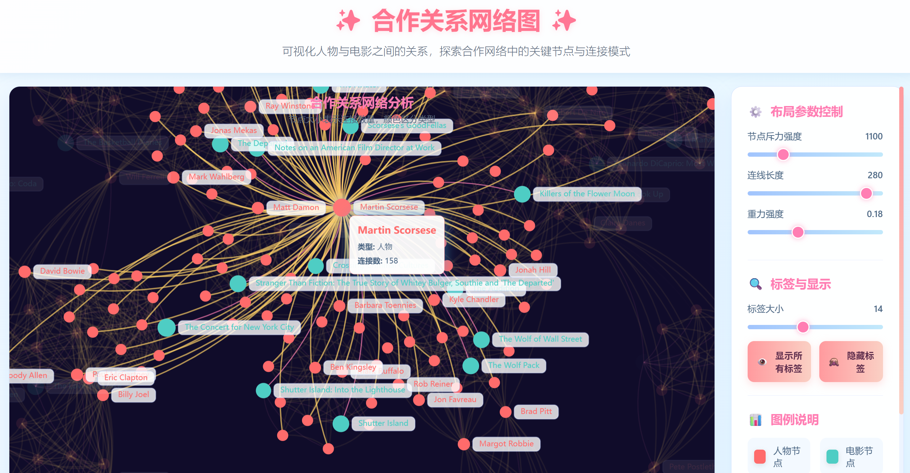

Slide 10
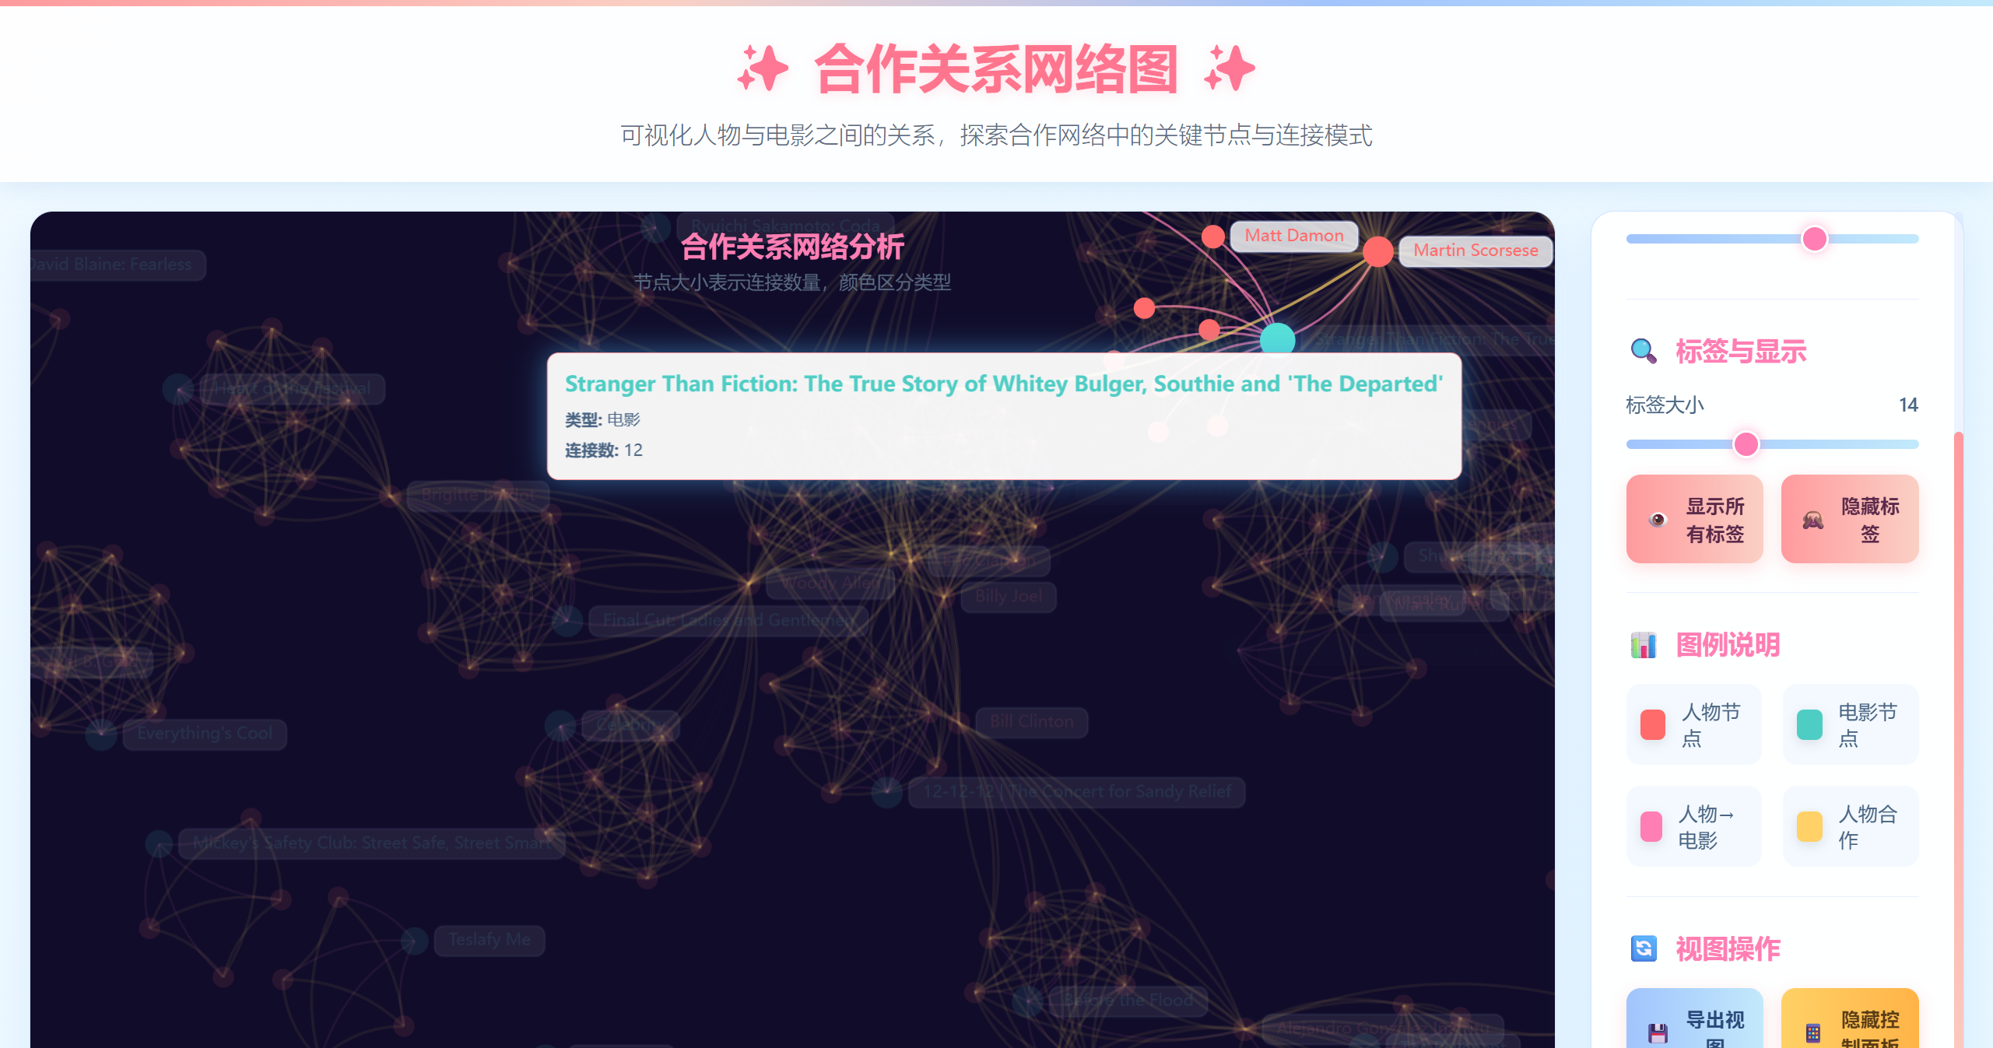

Slide 11
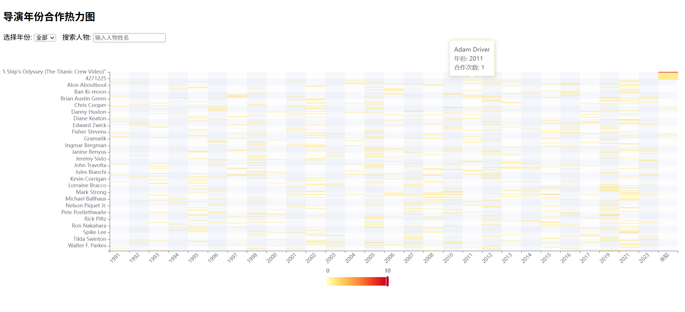
导演合作热力图
01
年份筛选：下拉选择具体年份或“全部”查看。
02
人物搜索：实时过滤，自动高亮对应人物所有年份合作记录。
03
交互提示：悬浮显示详细信息（人物、年份、合作次数）。

Slide 12
公众影响力部分
2013
2014

Slide 13
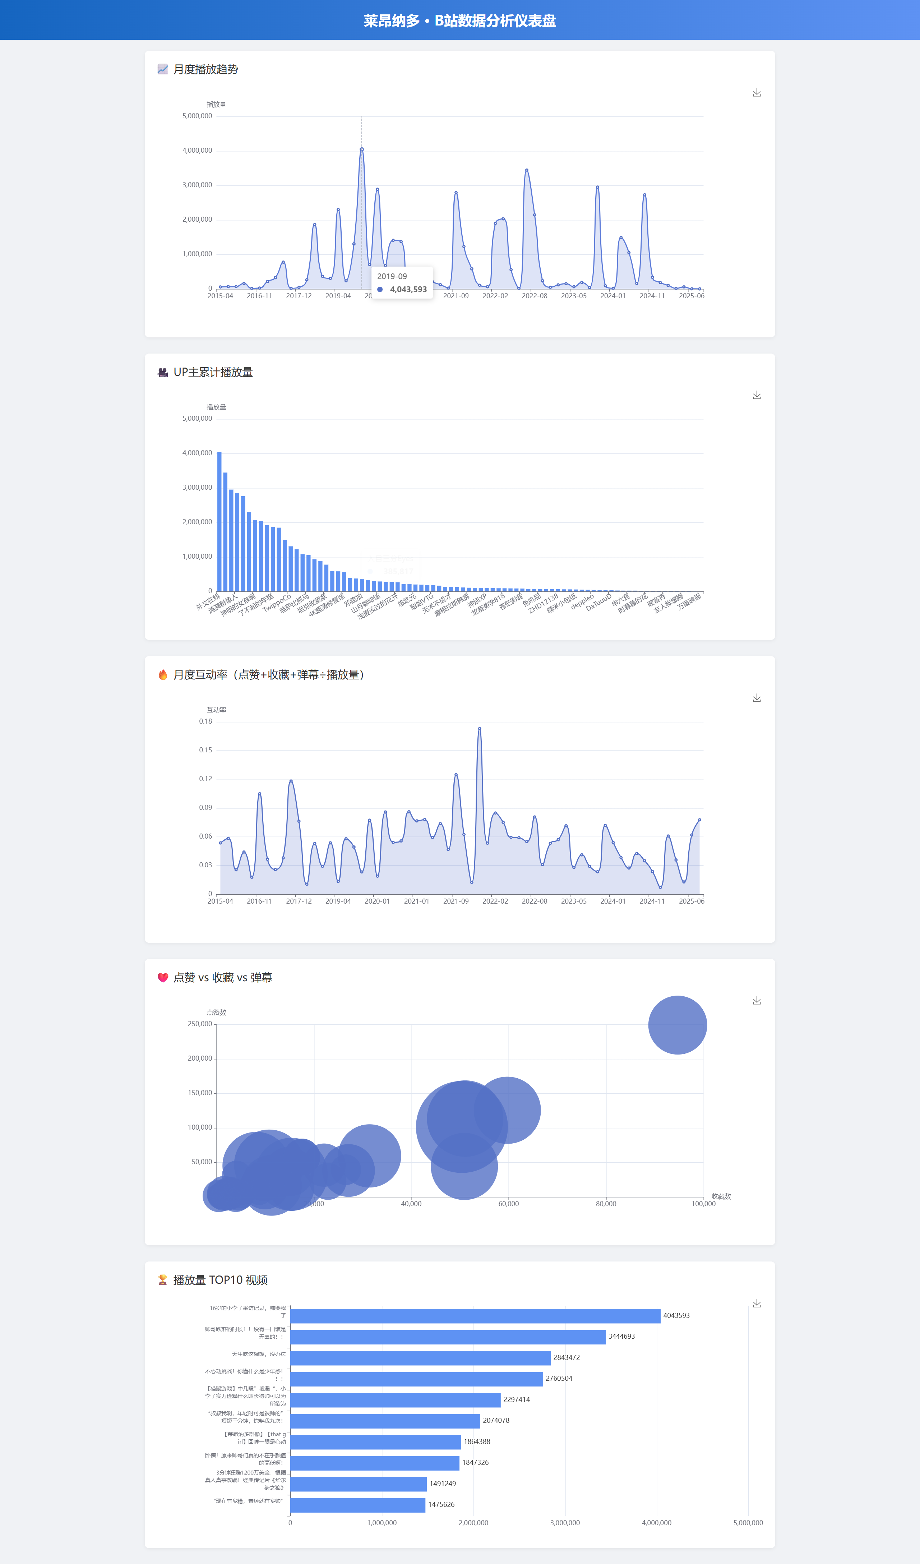
B站数据分析仪表盘
数据来源：调用 B站的搜索接口抓取了与小李子相关的前100个视频数据，涵盖播放量、点赞数等关键指标，并将其用于后续的仪表盘分析。
月度播放趋势
UP主累计播放量
月度互动率
点赞 vs 收藏 vs 弹幕
播放量TOP10视频

Slide 14
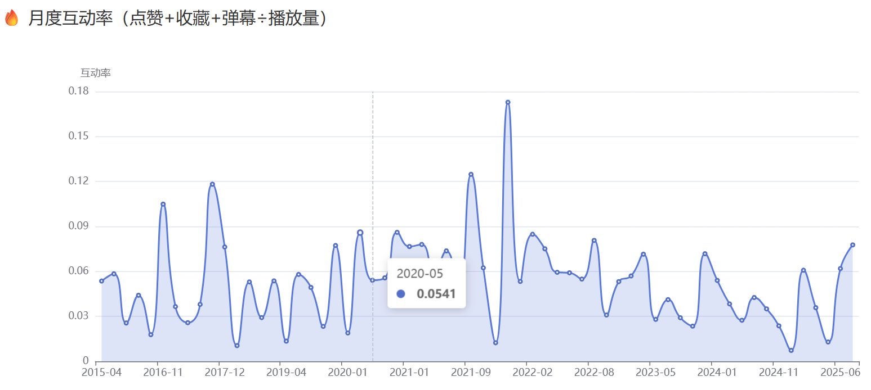
月度互动率（近10年）

Slide 15
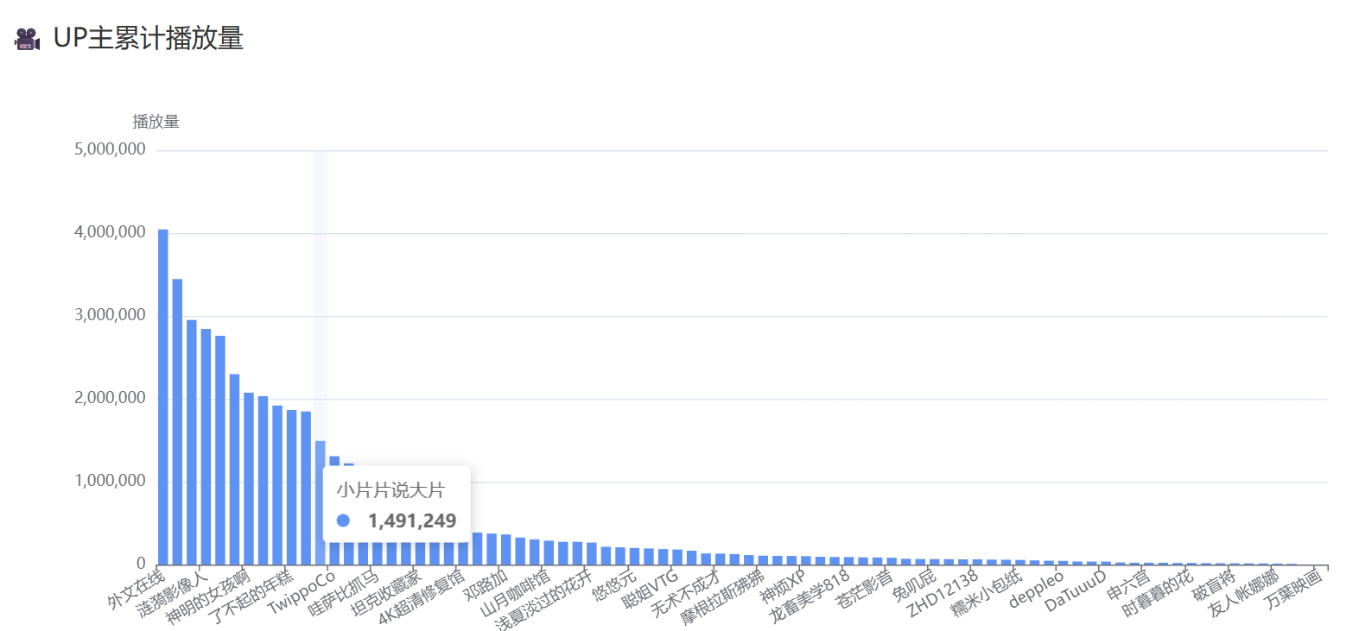
UP主累积播放量

Slide 16
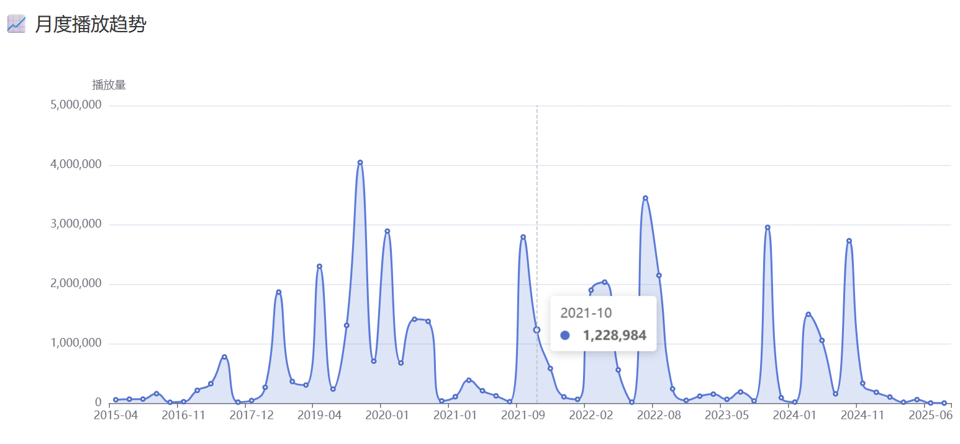
月度播放趋势

Slide 17
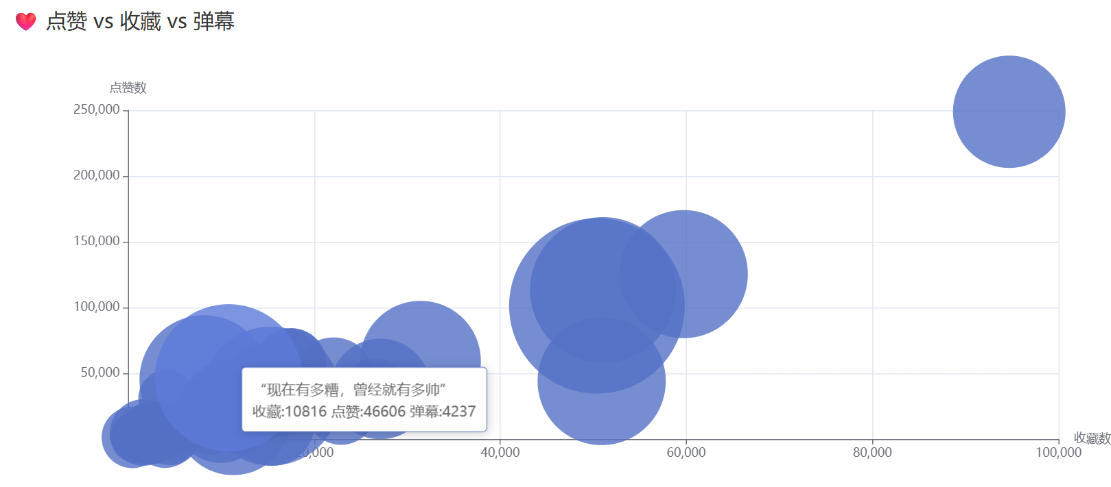
三连数据比较

Slide 18
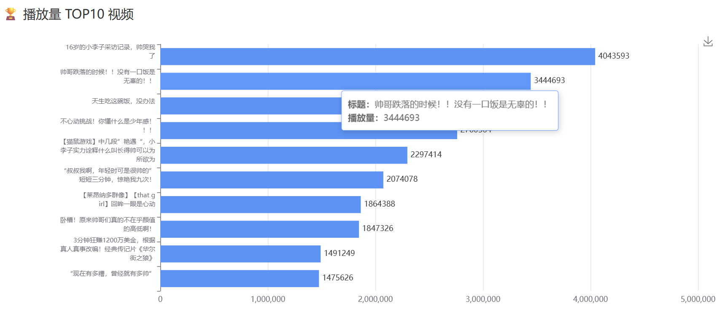
播放量TOP10视频

Slide 19
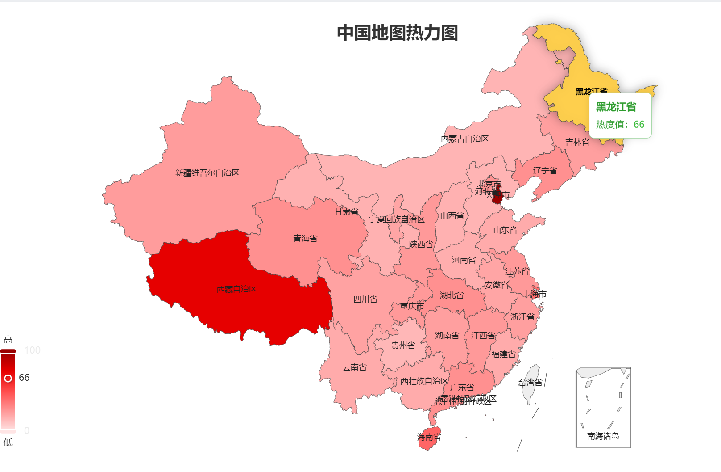
Google点击量地图热力图
实现目标：可视化展示 Google 搜索点击热度在不同国家/地区的分布情况。
数据来源：Google Trends官方数据网站下载。
01
热力分布：颜色越深表示点击热度越高。支持缩放与漫游交互。
02
悬浮提示：显示国家/地区名称 + 点击热度数值。
03
地图切换：下拉框切换中国 / 世界地图。

Slide 20
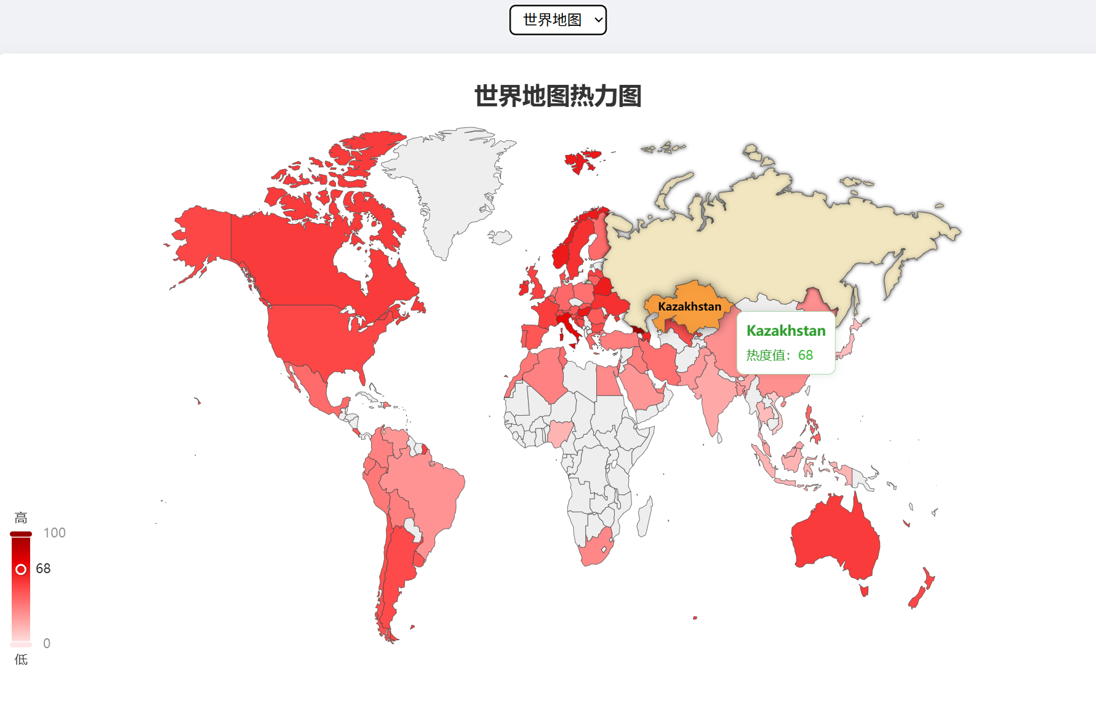
可切换世界地图

Slide 21
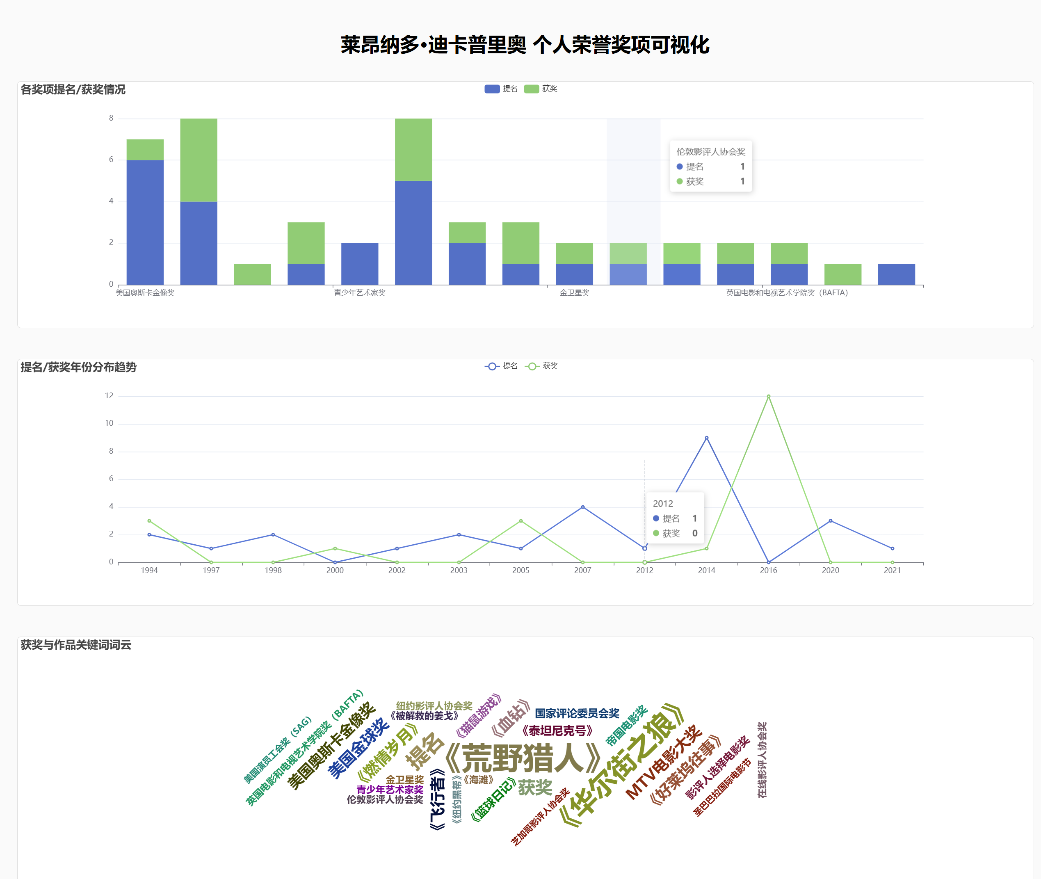
个人荣誉可视化
各奖项提名/获奖情况
横轴：不同奖项名称，如奥斯卡奖、金球奖、英国电影学院奖等。
纵轴：对应提名与获奖数量。
提名/获奖年份分布趋势
横轴：年份，从1993年到2021年。
纵轴：每年提名和获奖的数量。
获奖与作品关键词词云
将获奖作品与奖项关键词汇总成词云图。
字体越大代表出现频次越高

Slide 22


谢谢大家！
汇报人：胡慧泽 吕欣萌

